Slide 1
Éthique du détournement. Matériaux, techniques, genres
Le détournement de jeux vidéo : une analyse rhétorique et poétique
Fanny Barnabé
Aspirante FNRS - Université de Liège Langues et lettres
fanny.barnabe@ulg.ac.be
Thèse :
Jeu vidéo et culture participative.
Le détournement comme nouveau paradigme ludique

Slide 2
1. Le détournement : quelle définition ?
Une notion protéiforme :
Détournement : « le réemploi dans une nouvelle unité d’éléments artistiques préexistants » (Debord, 1959)
Hypertexte : « […] tout texte dérivé d’un texte antérieur par transformation simple (nous dirons désormais transformation tout court) ou par transformation indirecte : nous dirons imitation » (Genette, 1982 : 16)
Parodie : « transformation ludique, comique ou satirique d’un texte singulier » (Sangsue, 1994 : 73)
Réécriture

Slide 3
1. Le détournement : quelle définition ?
• Détournement = « double mouvement de reprise et de transformation » d’une œuvre préexistante (Dupont et Trudel, 2012 : 5)
Englobe toutes les œuvres qui utilisent le jeu vidéo comme matériau ou comme matrice

Slide 4
2. Double nature du jeu, double nature du détournement
• « Jeu » =
l’objet, le dispositif ludique (le jouet, le jeu vidéo, la marelle, le jeu de cartes, etc.) => le game
l’activité du joueur, la performance ludique, l’expérience chaque fois singulière qui peut être faite d’un même jeu => le play
• Cette dualité implique l’existence de deux aspects à détourner :
détournement par réagencement de la structure du jeu (du game)
détournement par une performance ludique inédite (un play)

Slide 5
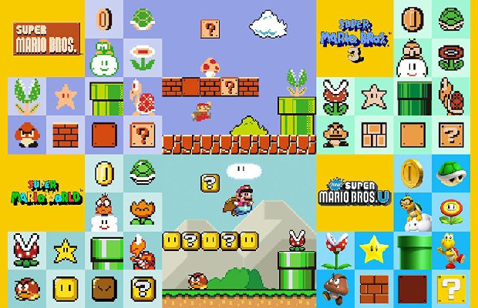
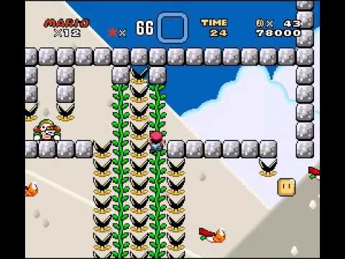
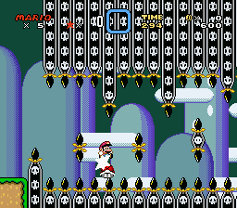
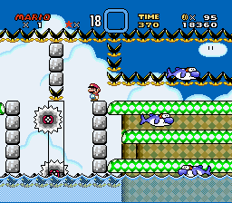
2.1. Détournement du game
Ex.: le modding

Slide 6
2.1. Détournement du game
Ex. : Kaizo Mario World, mod du jeu Super Mario World (Nintendo, 1990)

Slide 7
2.1. Détournement du game

Slide 8
2.1. Détournement du game
• Dans cet exemple, le jeu original fonctionne comme une « base de données » (Azuma, 2008 : 57-62), un répertoire dans lequel chacun peut puiser des éléments préfabriqués, qui tirent précisément leur valeur de leur caractère reconnaissable
• Le détournement du game consiste à :
« […] pénétrer dans le système lui-même, pour extraire et s’approprier les informations avant leur mise en forme dans une image ou une scène, puis utiliser ce matériau dans la construction d’un autre produit »
(Azuma, 2008 : 129-130)

Slide 9
2.2. Détournement par le play
Ex. : le machinima This Spartan Life, de Chris Burke : un talk-show organisé dans les champs de bataille multijoueurs du jeu Halo 2 (Bungie Studios, Microsoft Games, 2004)
Épisode 3, Module 5 (invité : Malcolm McLaren)

Slide 10
3. Le paradigme des play studies
Triclot (2011 : 19) :
« Décrire ce qui se passe sur l’écran, sans jouer, objectiver le système des règles, sans jouer, cela ne suffit jamais à caractériser l’expérience du jeu. C’est que celle-ci n’est pas déposée une fois pour toutes dans l’objet, la machine, le discours à l’écran, le récit, le système des règles ou le gameplay, mais produite par le joueur à l’aide du jeu »
Henriot (1969 : 83-84) :
« Des cailloux alignés par terre, qu’est-ce que c’est ? Le passant l’ignore. Des enfants surgissent : “Attention, Monsieur, vous marchez dans notre jeu !” Les joueurs envolés, les cailloux retournent à l’état de cailloux »

Slide 11
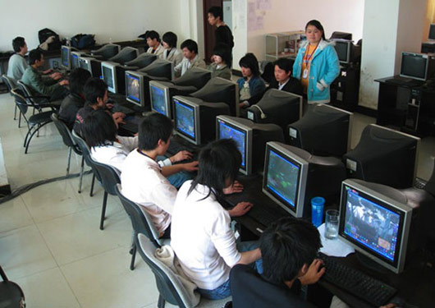
3. Le paradigme des play studies
Ex. : les « gold farmers » dans les jeux en ligne massivement multijoueurs

Slide 12
4. Normes et écarts en rhétorique
• Détournements // figures de style :
« abus (Valéry), viol (J. Cohen), scandale (R. Barthes), anomalie (T. Todorov), folie (Aragon), déviation (L. Spitzer), subversion (J. Peytard), infraction (M. Thiry), etc. […] » (Groupe µ, 1982 : 16)
• Réponse du Groupe µ :
« Quand donc Todorov répète que “les effets de style ne pourraient exister s’ils ne s’opposaient à une norme, à un usage établi”, il faut ajouter que le producteur de l’effet manifeste dans le même mouvement à la fois l’écart et la norme. Une métaphore, par exemple, n’est perçue comme métaphore que si elle renvoie en même temps au sens propre et au sens figuré. C’est donc bien le rapport norme-écart qui constitue le fait de style et non l’écart comme tel » (1982 : 22)

Slide 13
4. Normes et écarts en rhétorique
Une œuvre ne serait perceptible comme « détournement » qu’en construisant elle-même ce « rapport norme-écart », c’est-à-dire en venant rappeler, en négatif, la norme qu’elle contrarie
This Spartan Life, Épisode 3, Module 3 (invité : Marty O'Donnell)

Slide 14
4. Normes et écarts en rhétorique
Red vs. Blue, Saison 3, Épisode 1 : « The Best Laid Plans »

Slide 15
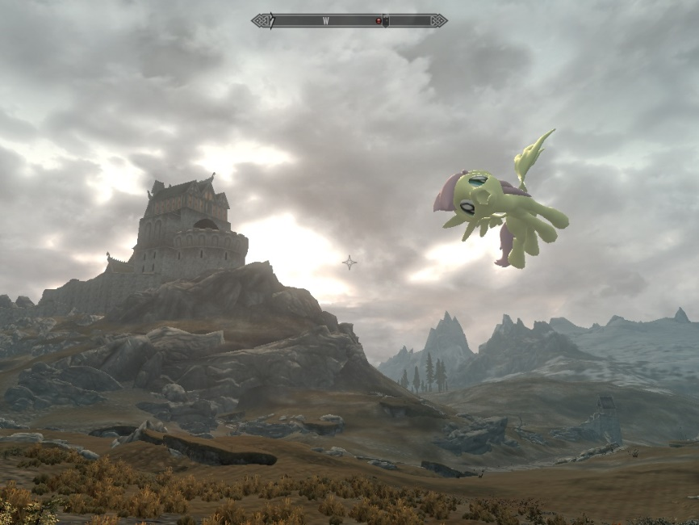
4. Normes et écarts en rhétorique
Les détournements, comme les figures, permettent donc de « préserver les différences »
(Charles, 1977 : 95)
En conséquence : ces œuvres jouent un rôle de révélateurs
« Pony Dragon Mod », modification du jeu de rôle The Elder Scrolls V : Skyrim

Slide 16
4. Normes et écarts en rhétorique
Red vs. Blue, Saison 11, Épisode 7 : « Can I Keep It ? »

Slide 17
Bibliographie
Debord Guy (2006) [1959], dir., « Le détournement comme négation et comme prélude », in Œuvres, édité par Rançon Jean-Louis, Paris, Gallimard, pp. 989-990 [en ligne]. URL : http://www.mai68.org/textes/IS_Revue-Internationale-Situationniste/IS/i-situationniste.blogspot.com/2007/04/le-detournement-comme-negation-et-comme.html
Genette Gérard (1982), Palimpsestes. La littérature au second degré, Paris, Seuil
Sangsue Daniel (1994), La Parodie, Paris, Hachette Supérieur
Abolgassemi Maxime (2002), « Parodie et modernité : pour une lecture contextuelle du texte parodique », sur Fabula. Atelier de théorie littéraire. URL : http://www.fabula.org/atelier.php?Parodie_et_modernit%26eacute%3B%3A_pour_une_lecture_contextuelle_du_texte_parodique
Dupont Nathalie et Trudel Éric (2012), dirs., « Tout peut servir ». Pratiques et enjeux du détournement dans le discours littéraire des XXe et XXIe siècles, Québec, Presses de l’Université du Québec

Slide 18
Bibliographie
Azuma Hiroki (2008), Génération Otaku. Les enfants de la postmodernité, Paris, Hachette Littératures
Triclot Mathieu (2011), Philosophie des jeux vidéo, Paris, Éditions La Découverte
Henriot Jacques (1969), Le jeu, Paris, Presses Universitaires de France
Genvo Sébastien (2008), « Comprendre les différentes formes de “faire soi-même” dans les jeux vidéo », Communication au colloque Ludovia, Ax-Les-Thermes [en ligne]. URL : http://www.ludologique.com/wordpress/wp-content/uploads/2012/03/genvo_s_ludovia_08.pdf
Eco Umberto (1985) [1979], Bouzaher Myriem, trad., Lector in fabula : le rôle du lecteur ou la Coopération interprétative dans les textes, Paris, Librairie Générale Française
Groupe µ (1982), Rhétorique générale, Paris, Seuil
Charles Michel (1977), Rhétorique de la lecture, Paris, Seuil

